Slide 1
Ajax bootstrap

Slide 2
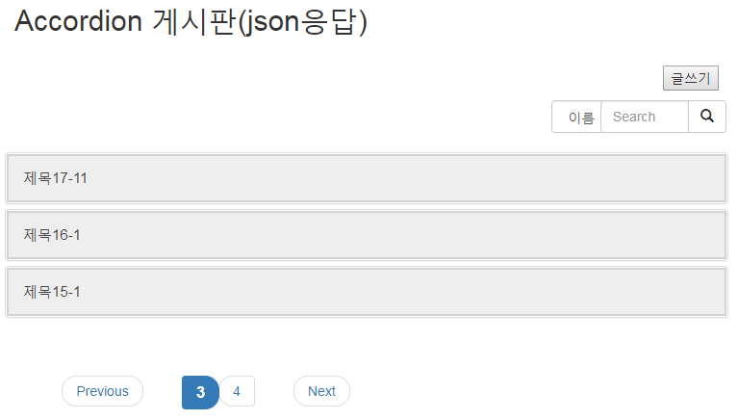
리스트 출력
게시판리스트 -bootstrap

Slide 3
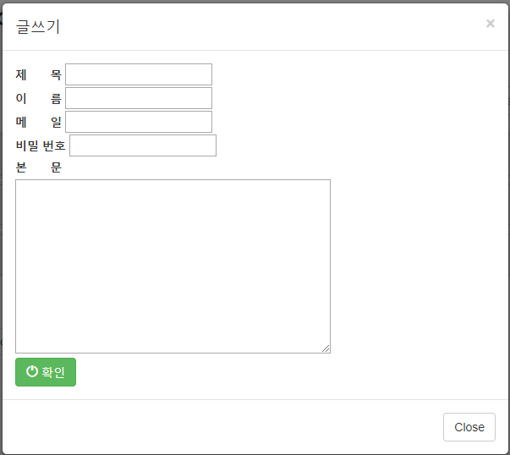
글쓰기
글쓰기

Slide 4
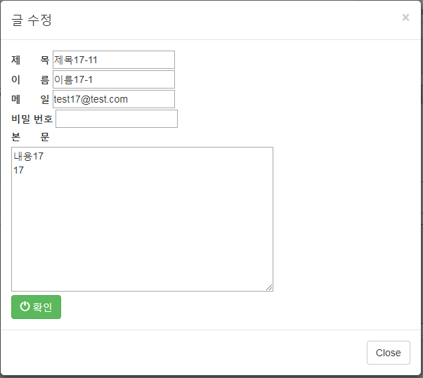
글 수정하기
글수정

Slide 5
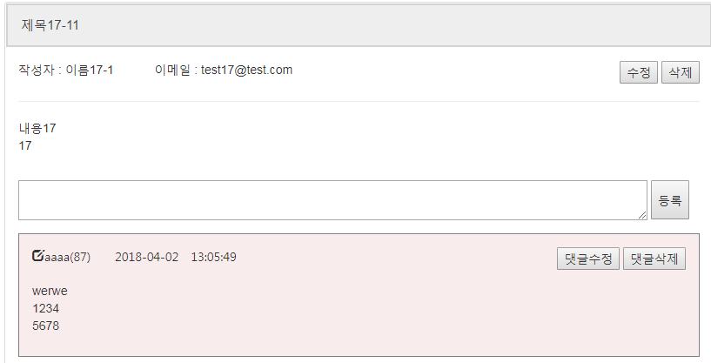
리스트 내용보기/댓글출력 /댓글등록
리스트 내용보기/댓글출력 /댓글등록

Slide 6
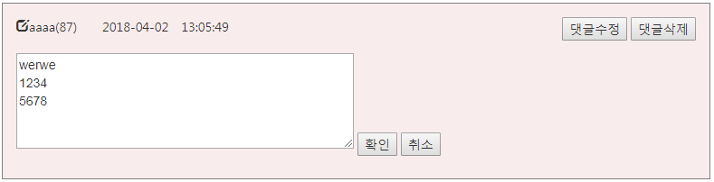
댓글 수정
댓글수정

Slide 7
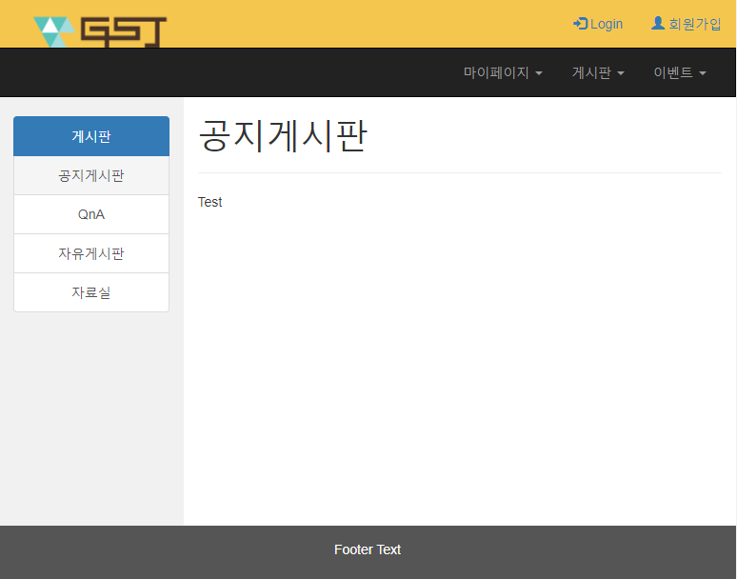
Template를이용한 화면구성
Webpage-bootstrap

Slide 8
Q & A

